Slide 1

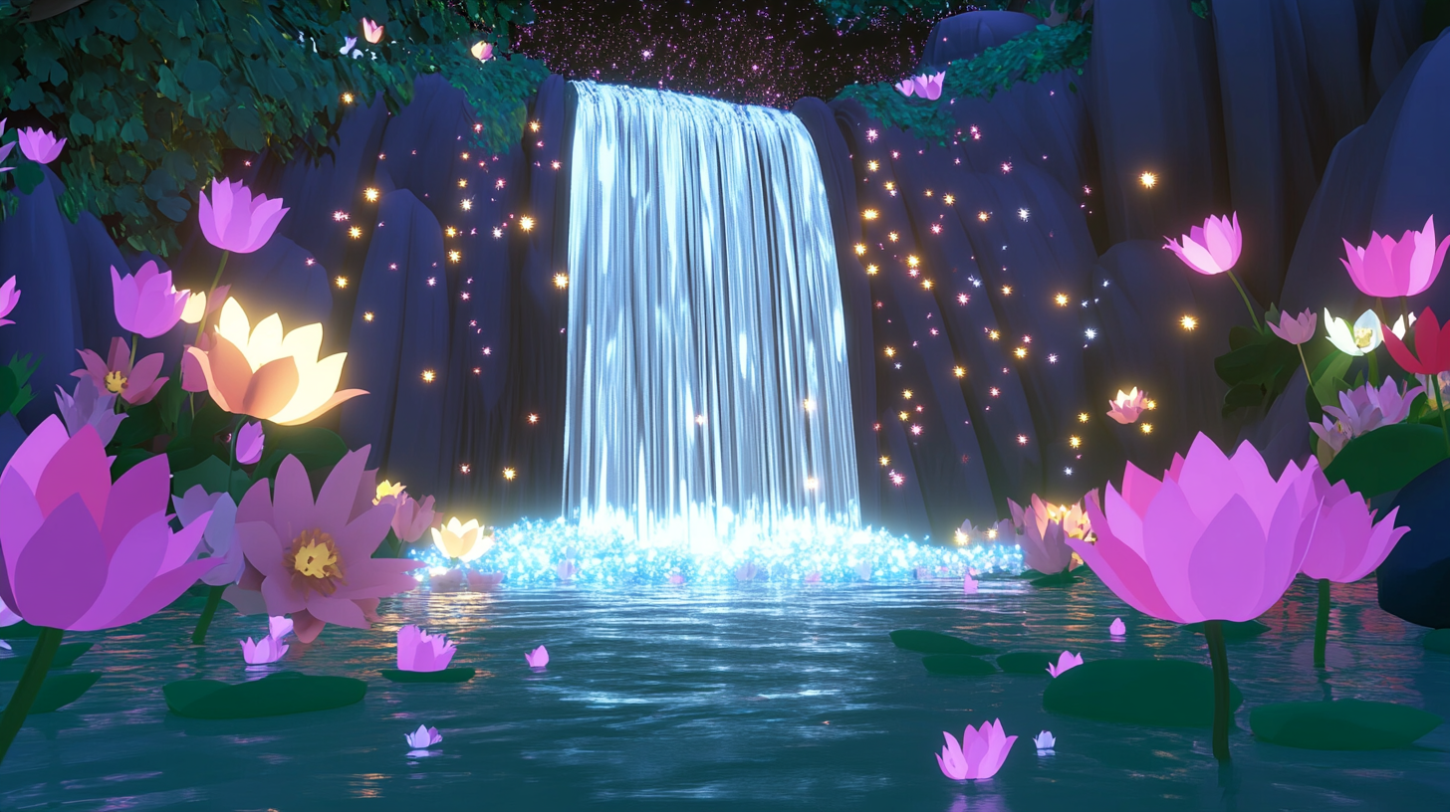
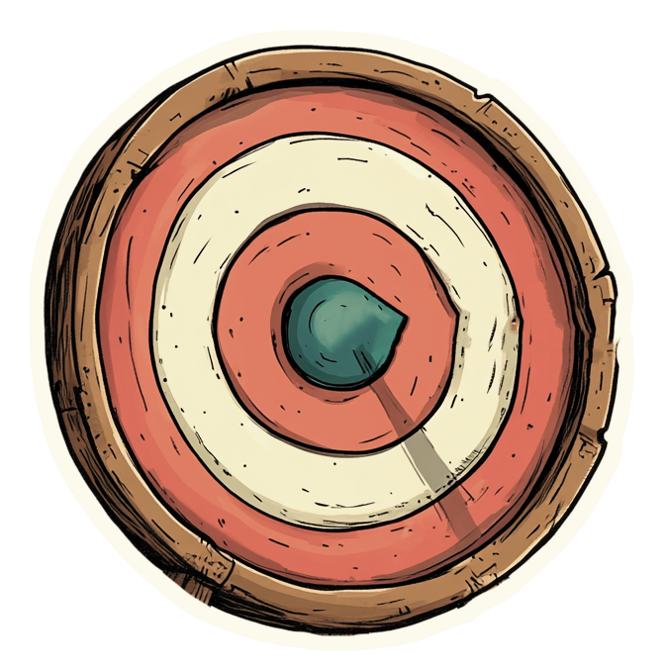
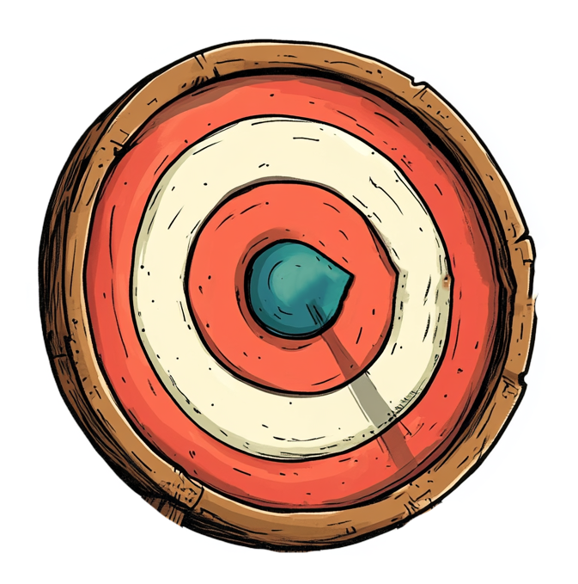
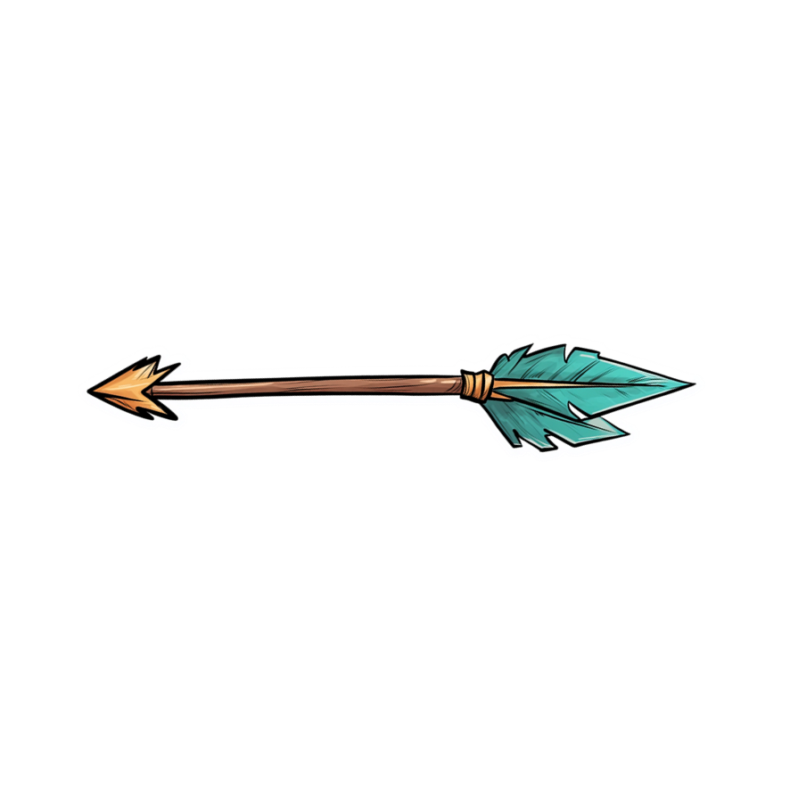

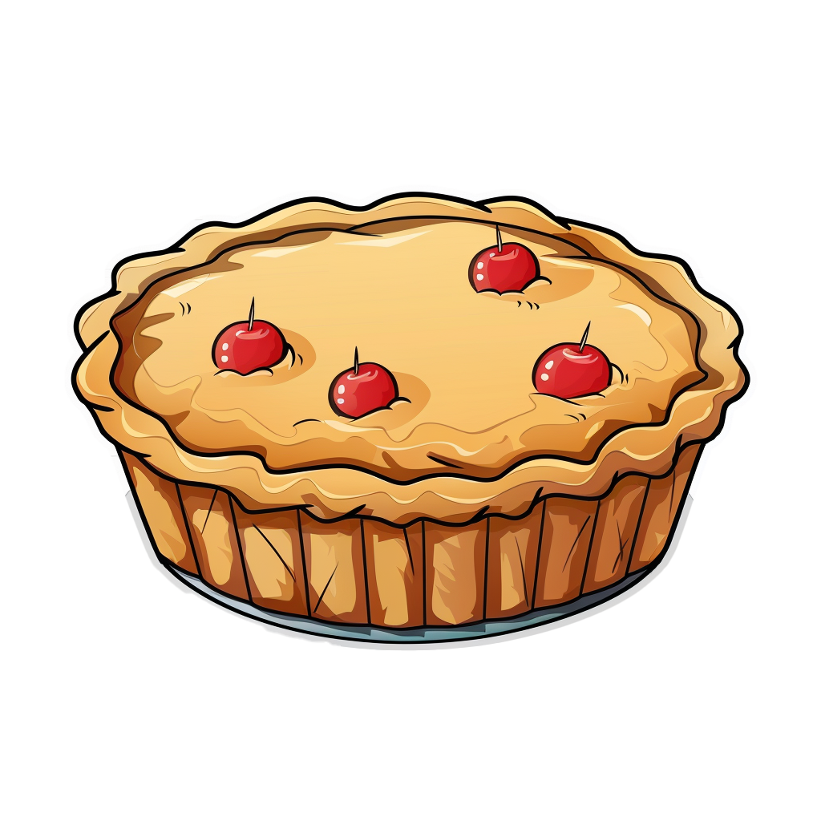


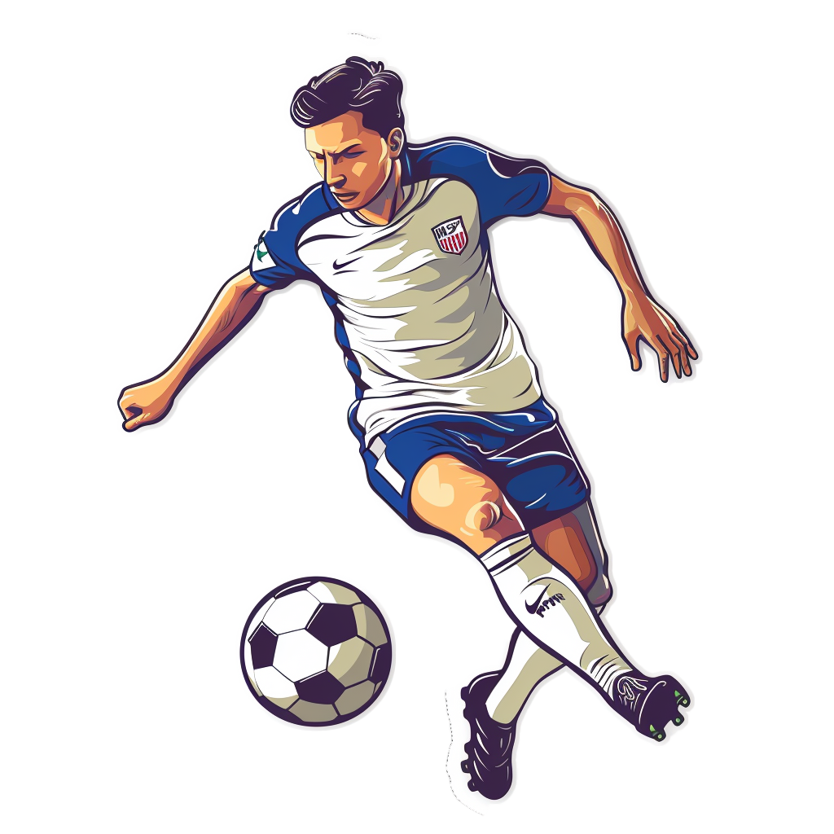

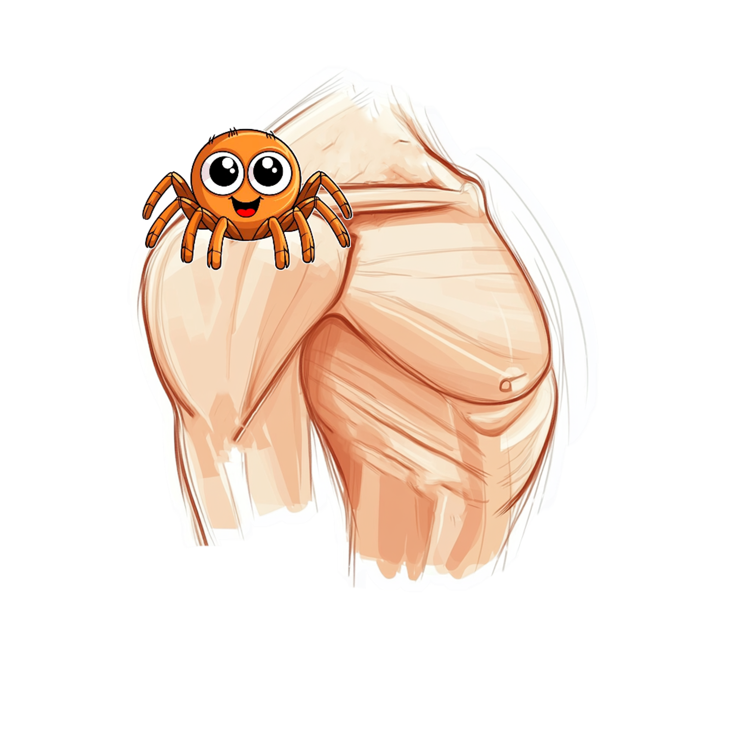
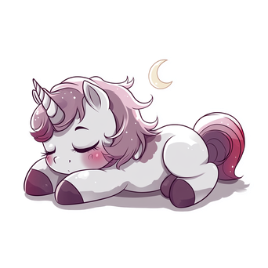
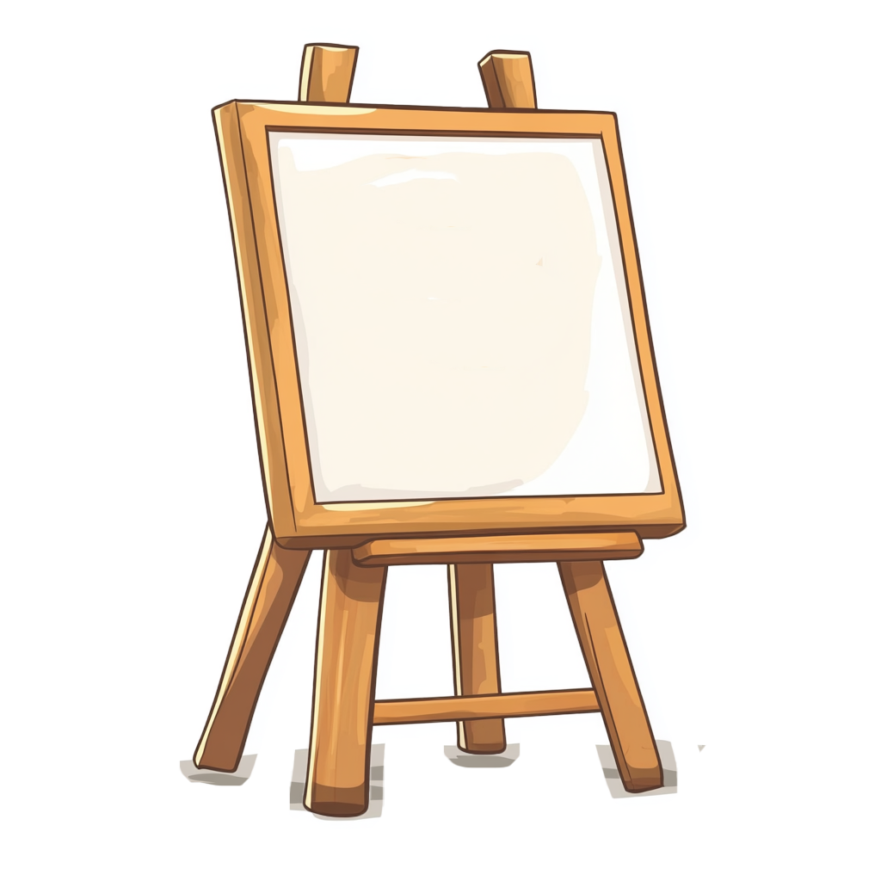

ЧІ-ЧІ-ЧІ
Пахучі калачі
ЧА-ЧА-ЧА
Бачу силача
ЧІ-ЧІ-ЧІ
Павучок на плечі
ЧА-ЧА-ЧА
Граємо в м’яча
ЧИ-ЧИ-ЧИ
Смачний пиріг печи
ЧИ-ЧИ-ЧИ
На мене не кричи

